Slide 1
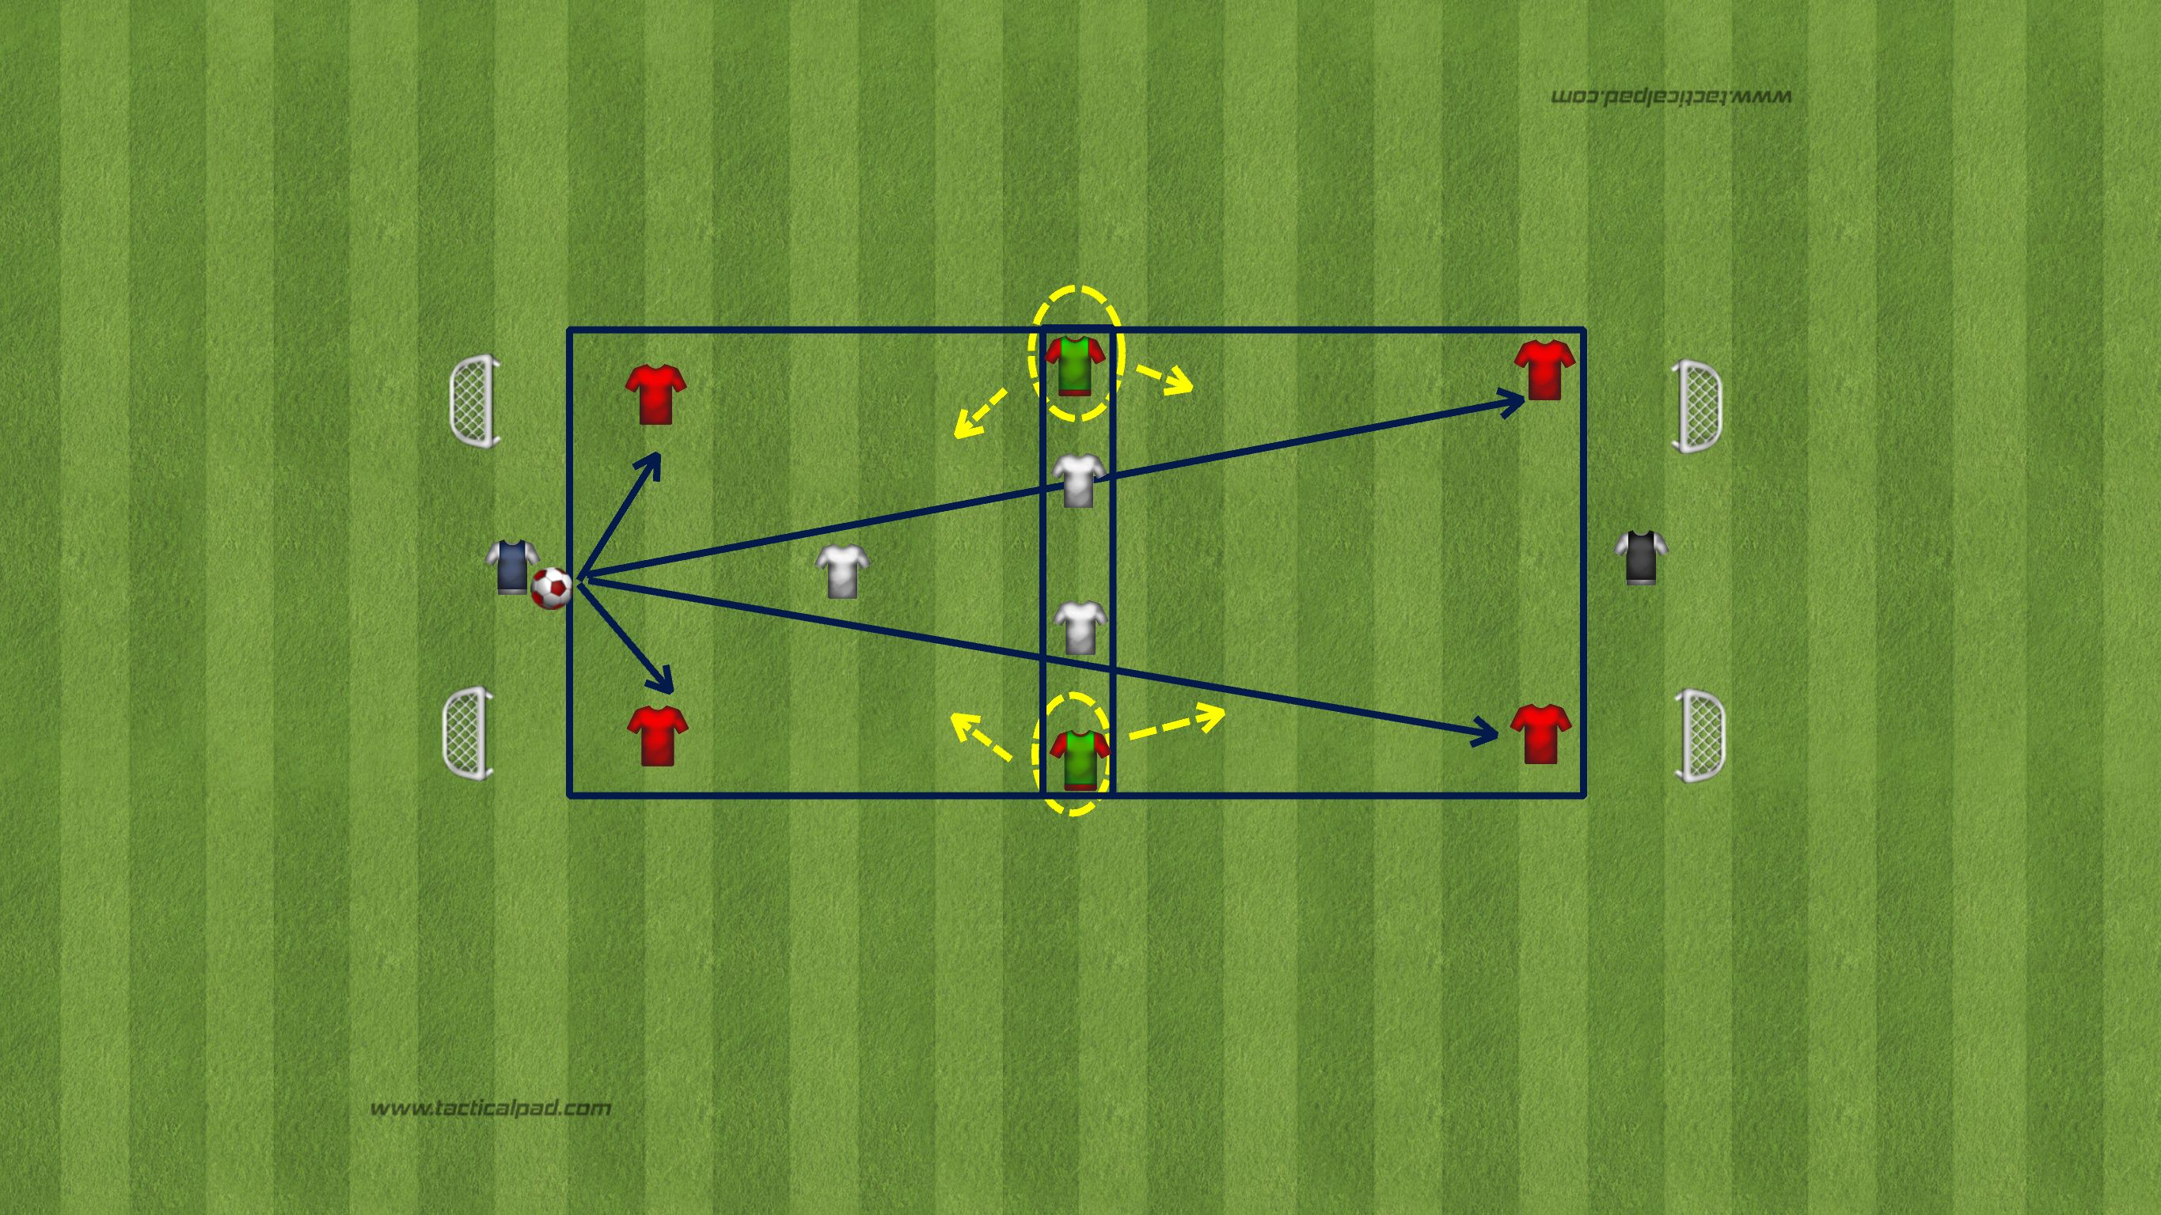
Tarea
Nombre
Nº Jugadores
Nº Porteros
Espacio Ancho x Largo
Mantener y progresar
Conectar con avanzados
9
2
15x30 metros
Tiempo Repet.
Repet.
Desc. entre Repe
Series
Desc. Entre Series
Tiempo Total
3`
2
30´
2
2´
20`
Descripción
Dividimos la tarea en 3 subespacios y colocamos 2 porterías fuera de cada lado del ejercicio (4 total).
En cada una de las subzonas situamos 2 jugadores ofensivos que no pueden moverse de su zona. Además el equipo poseedor cuenta con el apoyo en momento con balón de 2 porteros situados en la profundidad.Los 3 jugadores que roban se pueden mover libremente por las 3 subzonas
El objetivo del ejercicio es conectar con siguiente zona y mantener el balón. Cuando el equipo en inferioridad roba trata de meter gol en las porterías pequeñas del espacio donde ha robado el balón. Los porteros sólo actúan con el equipo en superioridad y sólo con el pie, simulando una salida de balón con estructura de portero+2 centrales.
Después de cada serie se cambian los roles y se contarán los goles metidos por el equipo en inferioridad.
Variantes
Objetivos Técnicos
Objetivos Tácticos
Otros Objetivos
Quitar los porteros y dejar moverse a los jugadores en intermedias. Así generar la superioridad con jugadores que aparecen y no que están por la propia estructura de la tarea.
Pase corto, pase largo.
Paredes
Fintas
Trayectorias de acoso y valorar número de acosadores.
3er hombre
Conexión con siguiente línea
Trabajo condicional: anaeróbico
Creación microestructura socio-afectivas
Aspectos a Incidir
Presión tras perdida de los cercanos.
Objetivo de la presión: robar/orientar/disuadir
Comunicación
Poseedor identificar hombre libre
Evitar pases horizontales
Orientaciones en intermedias
Saltos a impares
Circulaciones rápidas
Mirar lejos primero/luego lo cercano
Imagen
Video

